Slide 1
图像分割segmentation软件开发
小组成员
秦博为 胡金涛 葛顾彤 车延鹏

Slide 2
01
项目简介
02
代码与成果展示
目 录
COMPANY
03
过程与分工
04
总结

Slide 3
01
项目简介
INTRODUCTION

Slide 4
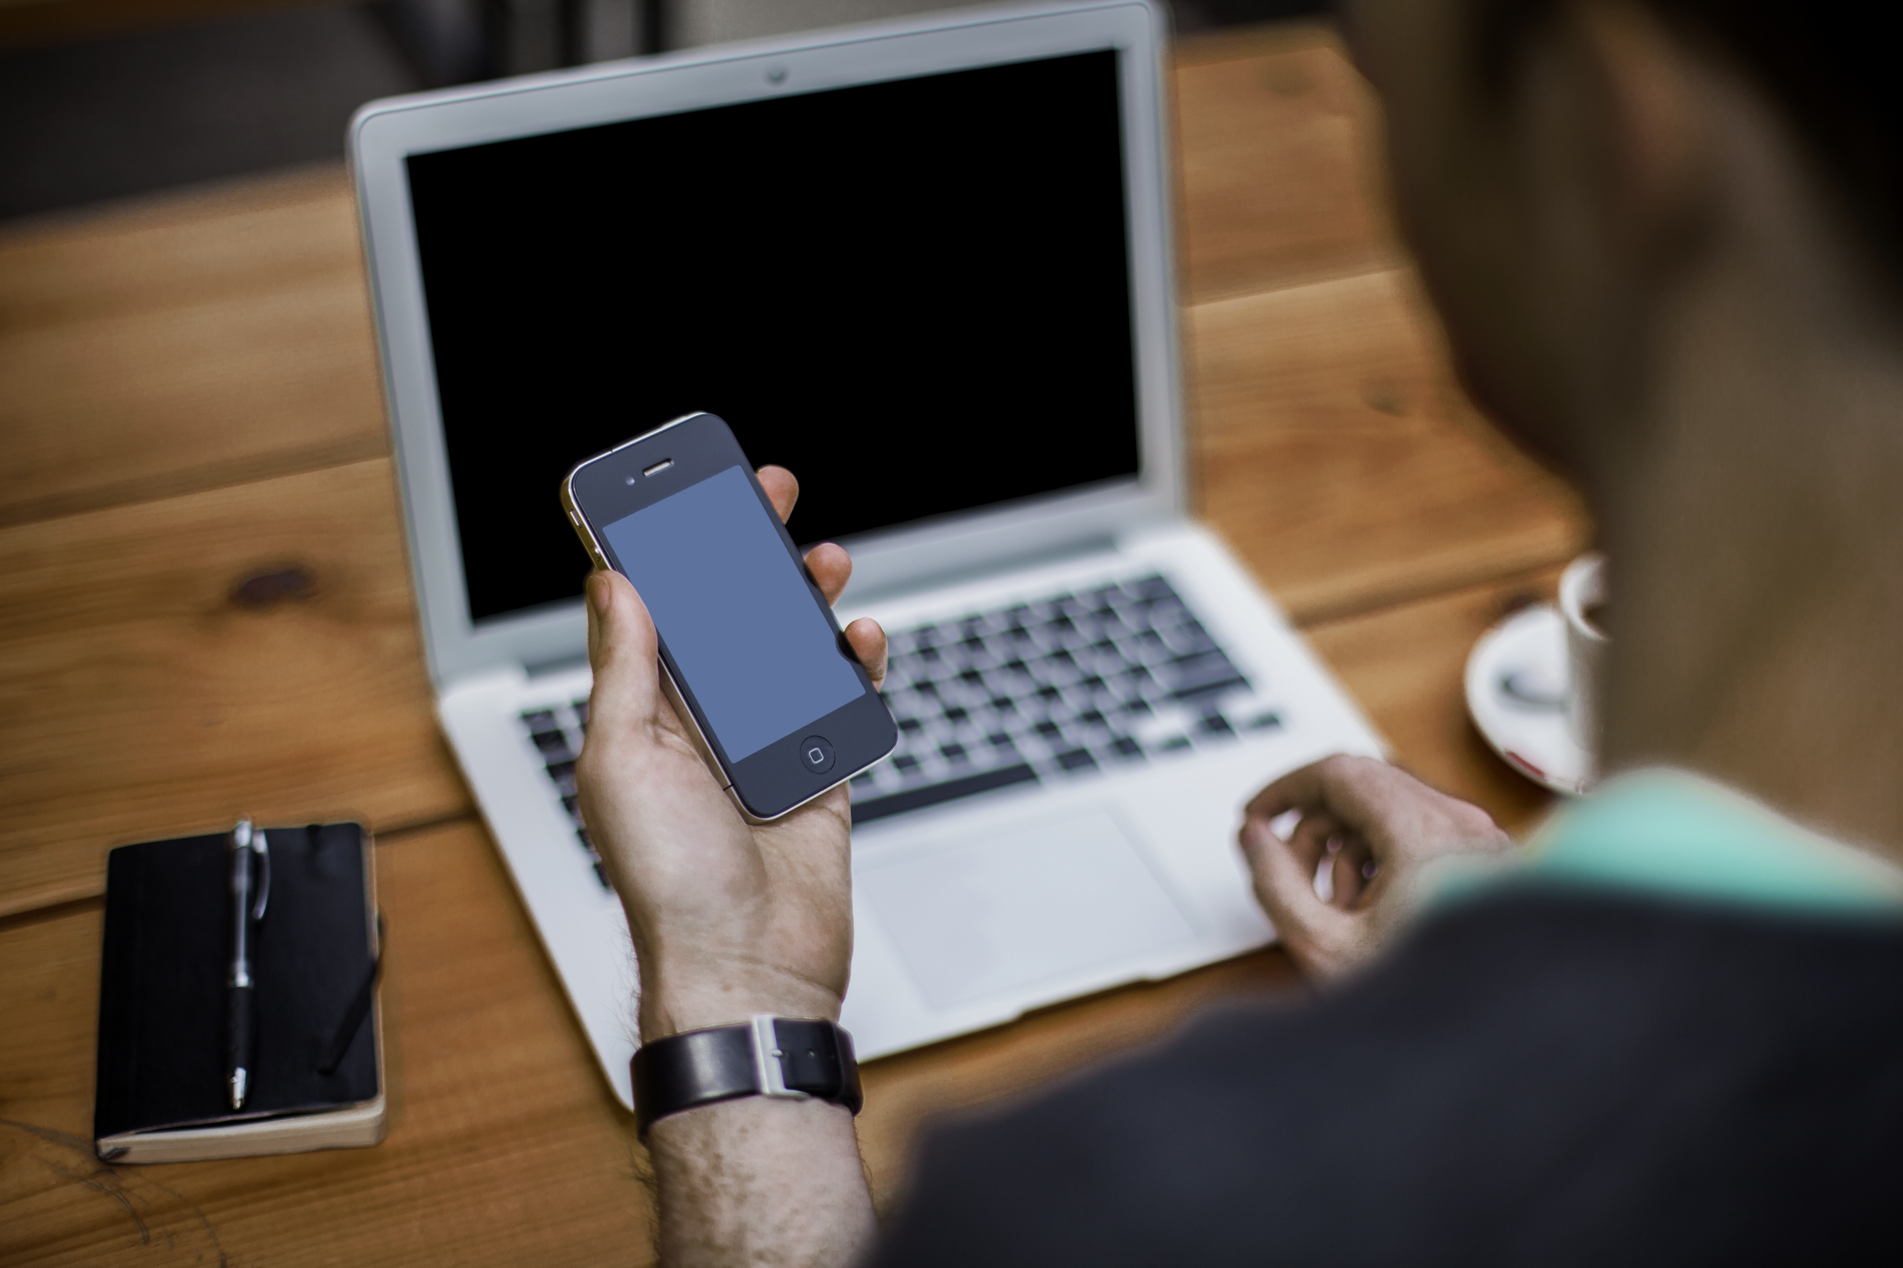
图像分割是指根据灰度、彩色、空间纹理、几何形状等特征把图像划分成若干个互不相交的区域，使得这些特征在同一区域内表现出一致性或相似性，而在不同区域间表现出明显的不同
本项目是以python为语言，在pycharm与VScode上进行开发的。应用图像分割套件PaddleSeg,所用模型为U-net。其他用到的库包括cv2\imagesize\PyQt5\os\yaml\argparse等

Slide 5
简介
INTRODUCTION
有一个完整可用的GUI界面，可以选择训练的文件夹，选择这个文件夹以后可以配置一些基本的训练的超参数
点击训练以后自动对文件夹里面的图片和mask进行处理，mask可以只有一个类型，并训练生成模型，保存到模型文件夹，界面上显示模型的性能指标
选择某一个已经训练好的模型，然后点击推理，选择一个图片文件夹，自动对文件夹中所有图片进行处理，输出对应的mask

Slide 6
绪论
INTRODUCTION
Tool模块
具体实现数据的预处理、模型训练、评估、推理等功能
模型模块
存储模块
包括paddleseg框架、U-net模型及其他作为整体支撑的文件
包含训练的数据及一些已经训练好的模型

Slide 7
02
代码与成果展示
Code and Achievement Display

Slide 8
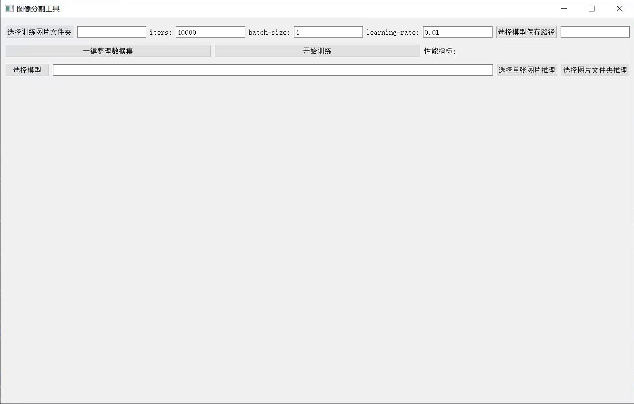
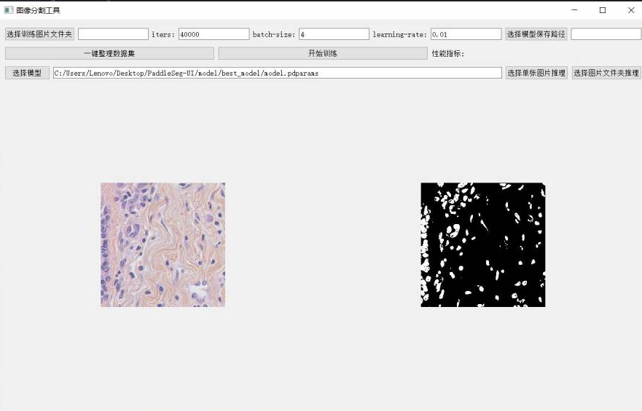
成果展示
RESEARCH METHODS AND IDEAS

Slide 9
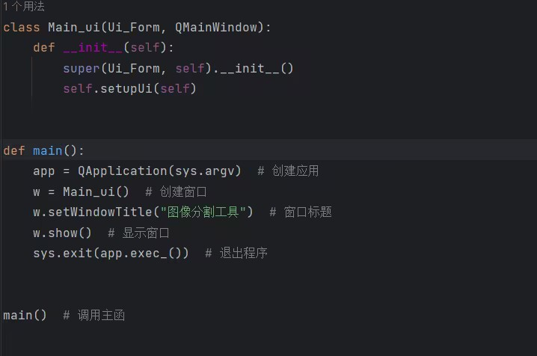
定义了一个基于PyQt的GUI应用程序，该应用程序创建了一个标题为“图像分割工具“并显示在Ui_Form类中定义的用户界面元素,将创建并运行GUI应用程序，允许用户与您设计的图形界面进行交互。

Slide 10
03
过程与分工
Process And Group Division Of Labor

Slide 11
了解到基于tensorflow构建UNET神经网络。尝试复现github上他人的项目时，遇到很多问题，如版本更新导致报错
尝试了paddlepaddle，找到类似项目复现成功，然后在此之上进行修改
添加标题
添加标题
使用了PyQt5库来创建一个UI界面。利用paddleseg库来实现图像分割的预处理、保存结果和分水岭算法等功能。Tool文件夹下model文件夹的export文件进行神经网络架构，train文件主要是对图像和mask进行训练。在Ui.py文件通过def的方式来调用

Slide 12
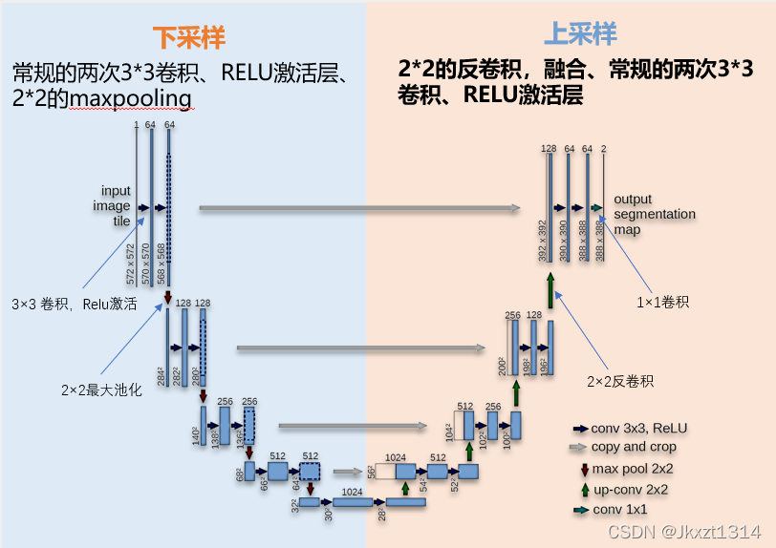
该网络结构主要分为三部分:下采样， 上采样以及 跳跃连接。
左边是压缩的过程，即Encoder。通过卷积和下采样来降低图像尺寸,提取一些浅显的特征。
右边Decoder是解码的过程。 通过卷积和上采样来获取一些深层次的特征。
中间通过concat的方式，将编码阶段获得的feature map同解码阶段获得的feature map结合在-起

Slide 13
承担写代码的主要工作。在最终版本的实现中解决了大量问题，直接推动项目的进行。
一起编写程序、解决问题，在关键时刻找到paddle相关资料并推动项目采用新的方法，对项目的实现起到重要作用
01
02
03
04
参与编写程序，在初期工作中取得一定进展，同时承担项目选题答辩的ppt、汇报与课程报告的撰写工作，是团队的重要组成部分
参与编写程序，参与解决了大量问题，同时承担最终答辩的ppt、汇报工作，是团队的重要组成部分

Slide 14
04
总结

Slide 15
起初，用github上的已经训练好的模型。出现了大量由于版本不兼容所引起的问题，最终只复现了一个项目中的一部分。
随后我们开始学习tensorflow,希望以此为基础搭建模型。并找到了一些有关PaddleSeg的资料，利用paddleseg最终实现了模型hub上他人的项目时，遇到很多问题，如版本更新导致报错

Slide 16
通过这次项目，我们在神经网络的使用、python编程及github的使用等方面获得了长足的进步，进一步加深了我们对相关领域的认识，同时也取得了项目实施的一些经验。

Slide 17
谢谢大家

